Slide 1
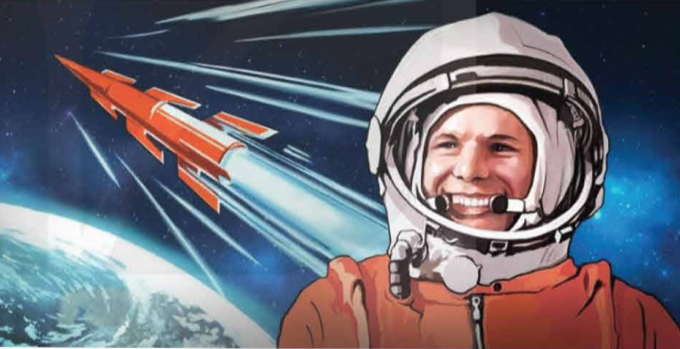
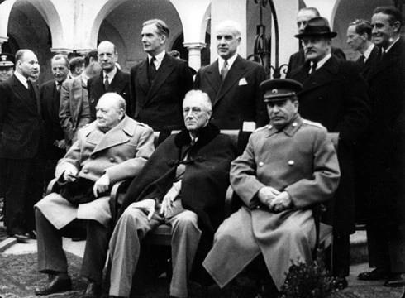
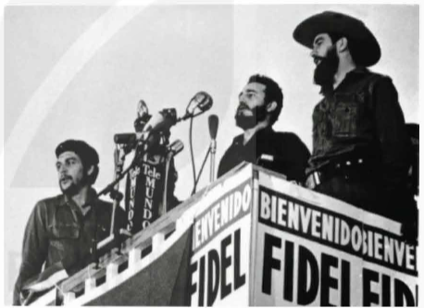
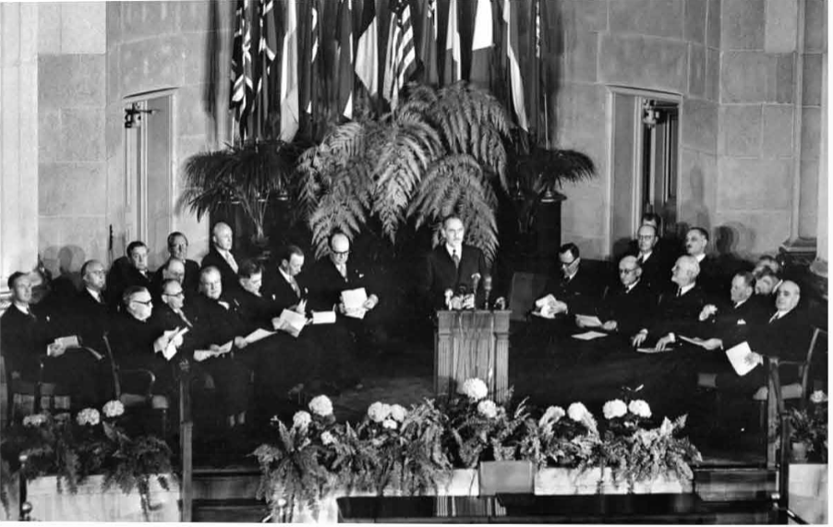
CHƯƠNG III. THẾ GIỚI TỪ NĂM 1945 ĐẾN NĂM 1991

Slide 2

Quan sát hình ảnh và nhận biết nhân vật lịch sử? Em hãy nêu một vài hiểu biết của em về nhân vật.

Slide 3
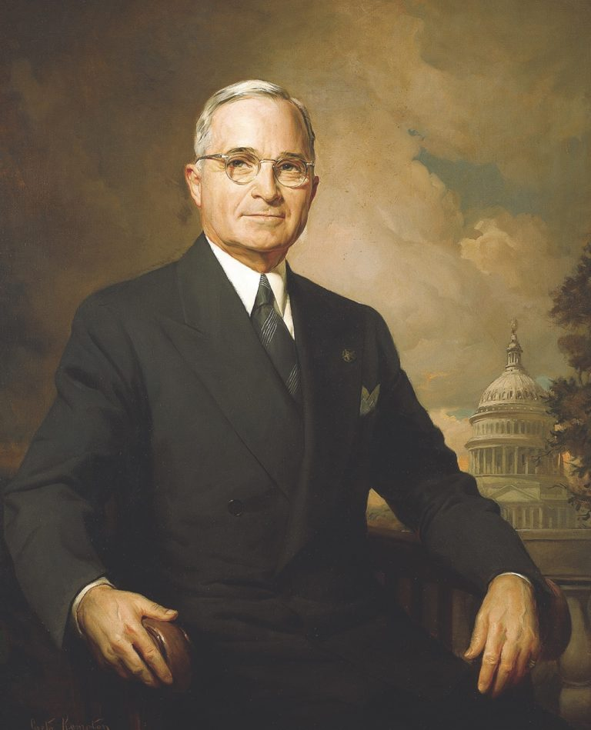
Tổng thống Mỹ Harry Truman

Slide 4
Ông là vị tổng thống thứ 33 của nước Mỹ. Harry Truman sinh ngày 8 tháng 5 năm 1884 tại Lamar, Missouri. Năm 1917, ông gia nhập Quân đội Hoa Kỳ và chiến đấu trong Thế chiến thứ nhất. Năm 1944, Franklin Roosevelt chỉ định Truman làm phó tổng thống. Tháng 4/1945, khi Thế chiến thứ hai dần đi đến kết thúc, Roosevelt qua đời và Truman trở thành tổng thống.
Tổng thống Mỹ Harry Truman

Slide 5

BÀI 9: CHIẾN TRANH LẠNH
(1947 – 1989)
1
2
3
Nguyên nhân xuất hiện Chiến tranh lạnh
Biểu hiện của Chiến tranh lạnh
Hậu quả của Chiến tranh lạnh

Slide 6
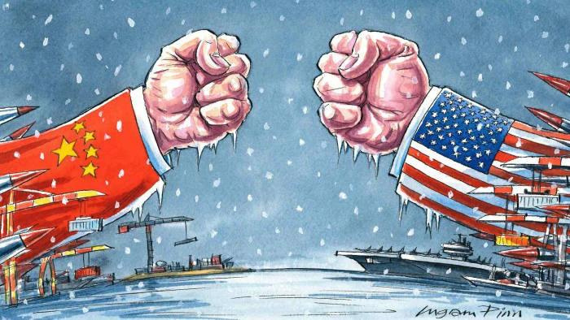

Em hiểu thế nào là Chiến tranh lạnh?

Slide 7
Chiến tranh lạnh diễn ra trên hầu hết các lĩnh vực:
- Chính trị
- Quân sự
- Kinh tế
- Văn hóa – tư tưởng
- Ngoại trừ sự xung đột trực tiếp bằng quân sự giữa hai siêu cường.

Slide 8

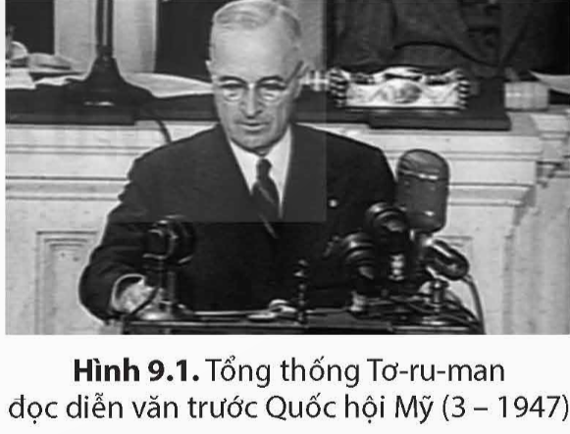
Quan sát, mô tả hình 9.1, nêu hiểu biết của em về sự kiện Tổng thống Tơ-ru-man đọc diễn văn trước Quốc hội Mỹ (3/1947)

Slide 9

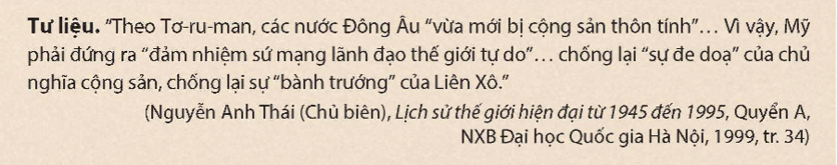
Quan sát tư liệu cho em những hiểu biết gì?
→ Tổng thống Truman coi cộng sản là mối đe dọa hàng đầu và khẳng định vai trò to lớn của mình trong việc chống lại sự phát triển của cộng sản.

Slide 10
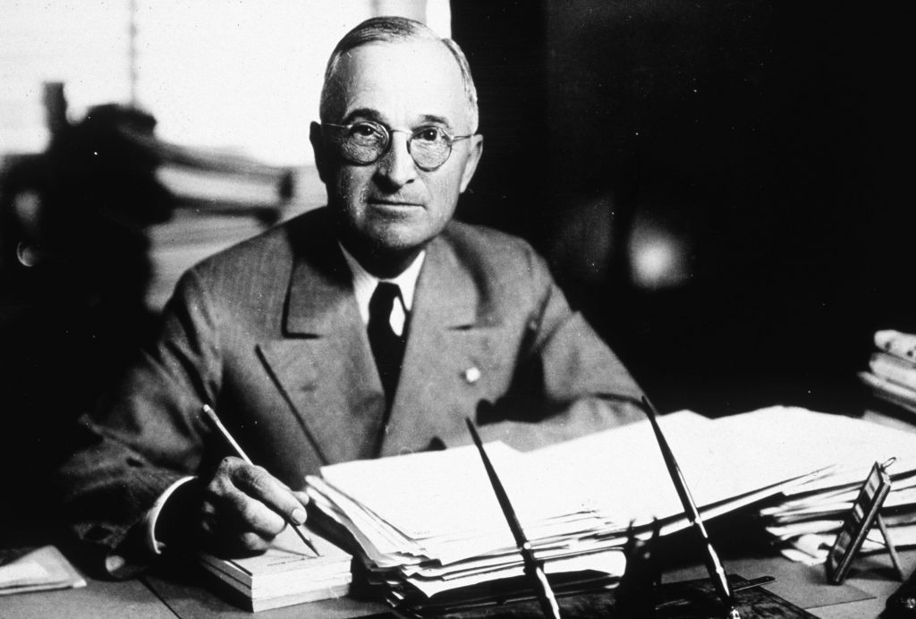
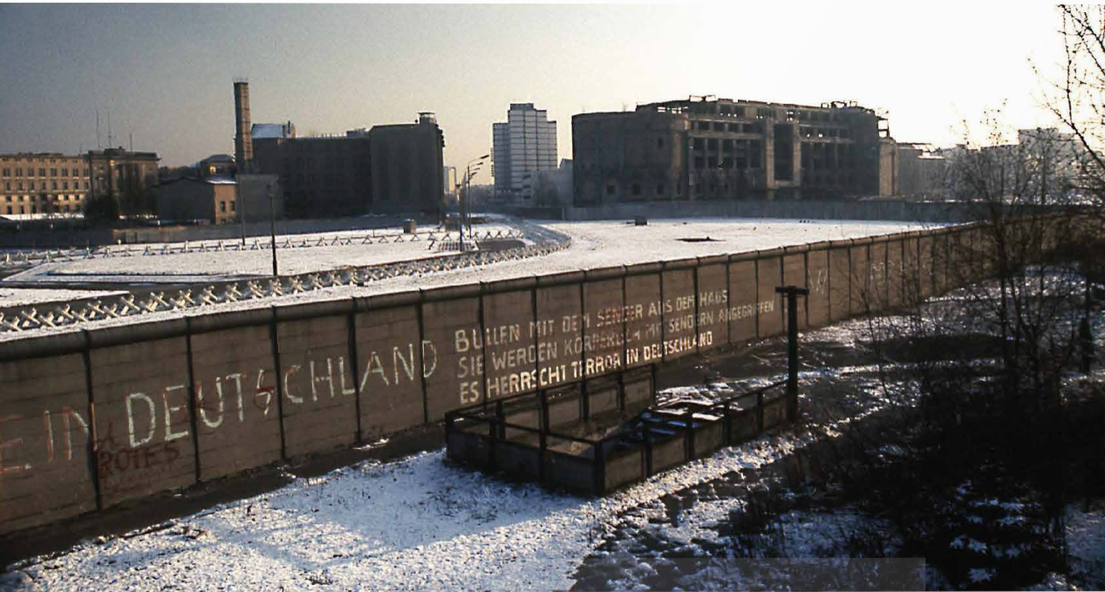
THẢO LUẬN NHÓM
Nhóm 1: Tìm hiểu về sự đối đầu trên lĩnh vực kinh tế.
Nhóm 2: Tìm hiểu về sự đối đầu trên lĩnh vực chính trị - quân sự
Nhóm 3: Tìm hiểu về sự đối đầu trong mở rộng ảnh hưởng ở các khu vực trên thế giới, …

Slide 11


NHÓM ….
Mỹ và các nước Tư bản chủ nghĩa | Liên Xô và các nước xã hội chủ nghĩa

Slide 12


Em hãy giới thiệu đôi nét về Tổ chức Hiệp ước Vác-sa-va (1955)
Huy hiệu Vác-sa-va

Slide 13
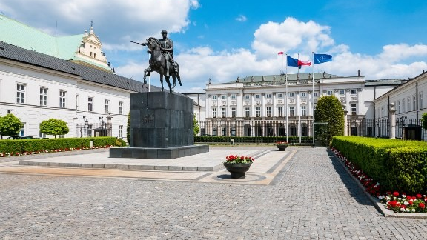
Dinh Tổng thống tại Warszawa Ba Lan, nơi Hiệp ước Warszawa được ký kết

Slide 14
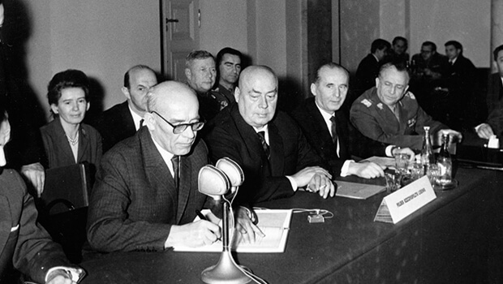
Ngày 1-7-1991 tại Praha, các đại diện Liên Xô, Bulgaria, Hungary, Ba Lan, Romania và Tiệp Khắc đã ký kết Biên bản chấm dứt hoàn toàn hiệu lực của Hiệp ước Vác-sa-va.

Slide 15
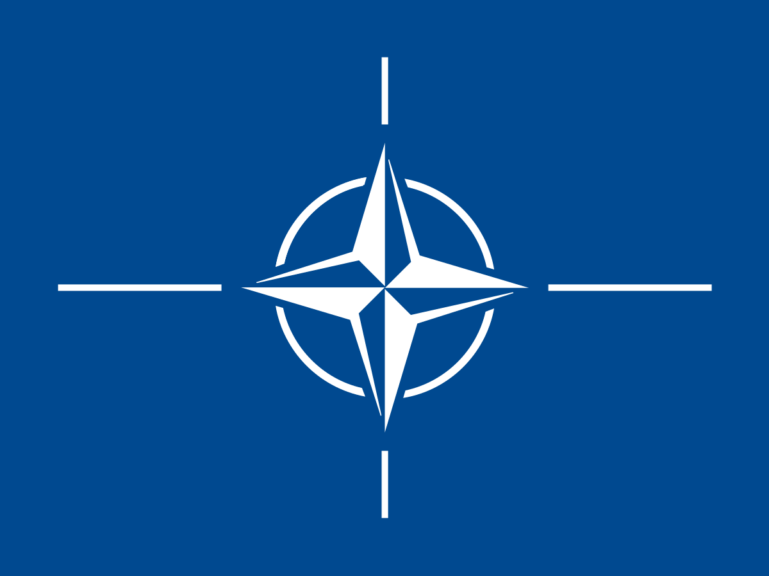
Sự ra đời của hai khối quân sự đã chính thức xác lập cục diễn lưỡng cực và đánh dấu việc Chiến tranh Lạnh bao trùm thế giới. Cả hai khối đều duy trì những lực lượng quân sự lớn và các loại vũ khí hiện đại để bảo đảm khả năng đáp trả khi đối phương tấn công.
Cờ NATO

Slide 16
Quan sát, nêu hiểu biết về hình 9.3. Bức tường Béc-lin ngăn cách Đông Đức và Tây Đức – một biểu hiện của Chiến tranh lạnh.

Slide 17
Hình 9.3. Bức tường Béc-lin ngăn cách Đông Đức và Tây Đức – một biểu hiện của Chiến tranh lạnh

Slide 18
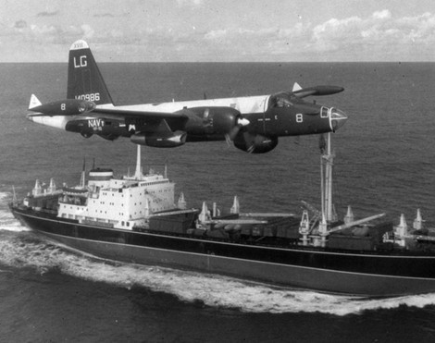
Đối lập với hành động của Mỹ, Liên Xô đã hỗ trợ kinh tế cho Chính phủ Cu-ba, thậm chí đưa quân đội thường trực và một số tên lửa hạt nhân vào Cu-ba (10/1962).
Năm 1962, Cuba đồng ý để Liên Xô mang tên lửa tới hòn đảo của mình

Slide 19
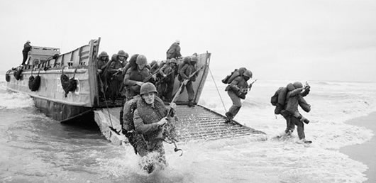
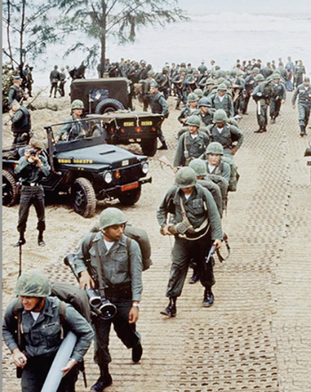
Lính Mỹ đổ bộ vào Đà Nẵng ngày 8-3-1965.

Slide 20
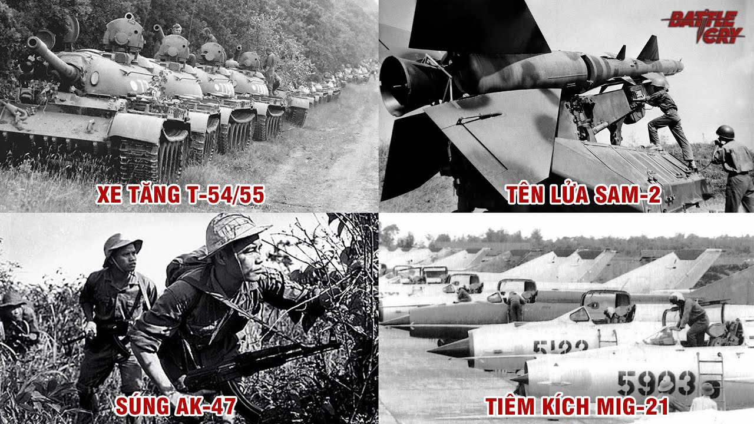
Truman tại Quốc hội Mĩ (1947).

Slide 21
3
Hậu quả của Chiến tranh lạnh

Slide 22
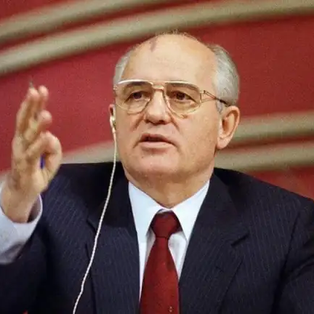
Sau khi Gorbachev lên cầm quyền vào năm 1985, được xem là một trong những nhân tố thúc đẩy sự chấm dứt Chiến tranh lạnh. Kế hoạch cải tổ của Gorbachev cũng cho phép tăng cường tiếp xúc, quan hệ giữa công dân Liên Xô và công dân các nước phương Tây.

Slide 23
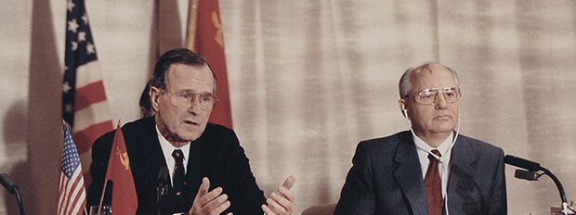
Tổng thống Mỹ Bu-sơ (cha) và Tổng Bí thư Đảng Cộng sản Liên Xô M.Go óc – ba – chốp trong cuộc gặp gỡ không chính thức tại đảo Ma-ta (tháng 12/1989) đã tuyên bố chấm dứt Chiến tranh lạnh)

Slide 24

Theo em, vì sao hai siêu cường Mỹ và Liên Xô tuyên bố chấm dứt Chiến tranh lạnh?

Slide 25
BÀI TẬP DỰ ÁN
Em hãy nêu một số biểu hiện là hậu quả của Chiến tranh lạnh đối với thế giới hiện nay?

Slide 26
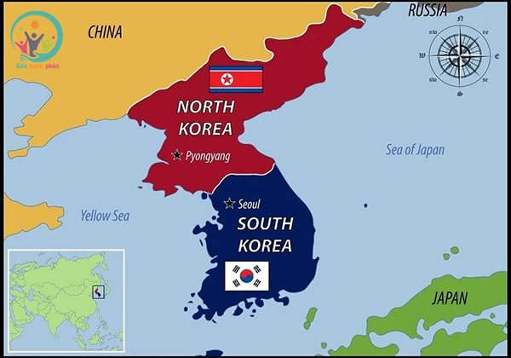
Hàn Quốc và Triều Tiên bị chia cắt sau
Chiến tranh thế giới thứ hai

Slide 27
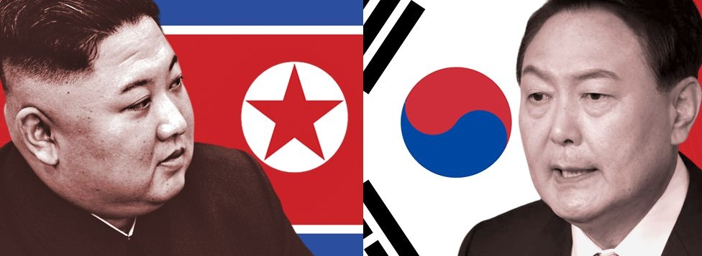
Nhà lãnh đạo Triều Tiên Kim Jong Un và Tổng thống Hàn Quốc Yoon Suk Yeol
Từ sau năm 1945, quan hệ giữa Hàn Quốc và Triều Tiên cho đến nay vẫn trong tình trạng căng thẳng và có sự gia tăng các hành động quân sự ở hai bên. → Minh chứng cho những tác động tiêu cực của cuộc Chiến tranh lanh vẫn tồn tại.

Slide 28
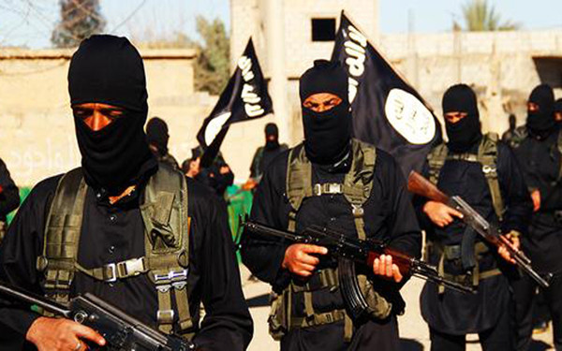
Đạo Hồi đang hoạt động sôi nổi trong lĩnh vực chính trị thế giới, nhất là chủ nghĩa Hồi giáo cực đoan (chủ nghĩa khủng bố).
Quân khủng bố IS

Slide 29
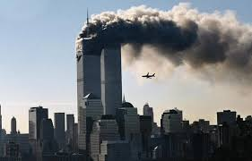
Hình ảnh kinh hoàng về vụ khủng bố 11/9 làm gần 3.000 người thiệt mạng

Slide 30




LUYỆN TẬP

Slide 31


“NÔNG TRẠI VUI VẺ”

Slide 32


Các bạn đã sẵn sàng chưa?

Slide 33



Câu 1. Mĩ đề ra "Kế hoạch Mác-san” (6/1947) nhằm
A. viện trợ kinh tế cho Liên Xô và các nước châu Âu.
B. tập hợp các nước Tây Âu vào liên minh quân sự chống Liên Xô và Đông Âu.
C. mở đầu cuộc Chiến tranh lạnh với Liên Xô.
D. thành lập liên minh phòng thủ của các nước tư bản ở khu vực châu Âu.

Slide 34
Câu 2. Sự khác biệt cơ bản giữa “chiến tranh lạnh” và những cuộc chiến tranh thế giới đã qua
A. Chiến tranh lạnh làm cho thế giới luôn trong tình trạng căng thẳng
C. Chiến tranh lạnh diễn ra trên mọi lĩnh vực kinh tế, chính trị, văn hóa, quân sự nhưng không xung đột trực tiếp bằng quân sự giữa Liên Xô và Mĩ
B. Chiến tranh lạnh chỉ diễn ra chủ yếu giữa hai nước Liên Xô và Mĩ
D. Chiến tranh lạnh diễn ra dai dẳng, giằng co và không phân thắng bại

Slide 35
Câu 3. Sự kiện khởi đầu cuộc Chiến tranh lạnh là
A. Mĩ đề ra “Kế hoạch Mácsan” nhằm viện trợ cho các nước Tây Âu (1947).
B. sự ra đời của Tổ chức Hiệp ước Bắc Đại Tây Dương (NATO, 1949).
C. thông điệp của Tổng thống Truman tại Quốc hội Mĩ (1947).
D. sự ra đời của Tổ chức Hiệp ước Vácsava (1955).

Slide 36
Câu 4. Một trong những nguyên nhân dẫn đến Chiến tranh lạnh là
A. sự đối lập về mục tiêu và chiến lược giữa hai cường quốc Xô – Mĩ.
B. mâu thuẫn về vấn đề thị trường giữa các cường quốc tư bản chủ nghĩa.
C. mâu thuẫn giữa các nước thuộc địa với các nước đế quốc.
D. mâu thuẫn về vấn đề thuộc địa giữa khối tư bản chủ nghĩa và xã hội chủ nghĩa.

Slide 37
Câu 5. Tổ chức Hiệp ước Vácsava (1955) là
A. liên minh kinh tế - chính trị giữa các nước xã hội chủ nghĩa.
B. liên minh chính trị - quân sự của các nước châu Âu.
C. liên minh kinh tế - quân sự của các nước xã hội chủ nghĩa chủ nghĩa Đông Âu.
D. liên minh chính trị - quân sự mang tính chất phòng thủ của các nước xã hội chủ nghĩa Đông Âu.

Slide 38
Câu 6. Nội dung nào phản ánh tình hình thế giới trong thời kì Chiến tranh lạnh?
A. Các nước phát triển và các nước kém phát triển luôn trong tình trạng đối đầu.
B. Các cuộc chiến tranh bằng vũ khí từng bước được hạn chế.
C. Các nước tăng cường chạy đua vũ trang, kho vũ khí hạt nhân ngày càng nhiều.
D. Xu thế hòa hoãn, hòa bình ngày càng chiếm ưu thế trên thế giới.

Slide 39
Câu 7. Chiến tranh lạnh chấm dứt vào thời gian nào?
A. Tháng 2/1989
B. Tháng 12/1989.
C. Tháng 12/1998.
D. Tháng 2/1988.

Slide 40
VẬN DỤNG

Slide 41
Tư liệu về những hậu quả Chiến tranh lạnh còn ảnh hưởng tới ngày nay.

Slide 42
NHIỆM VỤ HỌC TẬP Ở NHÀ
+ Đọc, tìm hiểu trước bài 10: Liên xô và Đông Âu từ năm 1945 đến năm 1991.
+ Sưu tầm tư liệu về Liên Xô, Đông Âu
+ Quan sát, mô tả hình ảnh trong sách giáo khoa.
Tiếp tục sưu tầm tư liệu, hình ảnh liên quan đến bài 9

